Slide 1
Встреча родительского клуба
22 января 2025 год
ЧОУ ЛИЕН г. Саратов
24 группа 2 класс
Классный руководитель
Кондратьева Марина Николаевна

Slide 2
Повестка дня
Встреча с директором ЧОУ ЛИЕН Коннычевым Дмитрием Викторовичем
Итоги 2 четверти
Мы и наши дети

Slide 3
Итоги 2 четверти
На «5» – Алиса Левина, Полина Курдюкова.
С одной «4» (чуть подтянуться) – Марк Воронин, Никита Табачишин
Саша Колемасов, Федя Глебов, Саша Король.
На «4» и «5» – Вероника Алешко, Ваня Быстров, Саша Богданов, Есения Гавриличева, Федя Колесников, Артём Котляров, Ваня Овчинский, Катя Пронина, София Середа, Вера Чернышёва, Кира Чистякова, Рома Шайхутдинов.

Slide 4
Ю.Саакян
Стихотворение
«Горе козла»

Slide 5
Мы и наши дети
- Скажите, пожалуйста, ребята, в чем по-вашему горе козла? (ответы детей).
В жизни действительно очень важно уметь понимать состояние другого человека.
Но важно не только вовремя распознать переживания другого человека, но и суметь правильно на него отреагировать (выслушать, сопереживать, сочувствовать или оказать реальную помощь если требуется).
В психологии это называется эмпатией.
Она необходима нам для построения бесконфликтного, "эффективного» общения).

Slide 6
Игра «Эмоции героев»

Slide 7
«Опять двойка» — картина художника Фёдора Решетникова, созданная в 1952 г

Slide 8
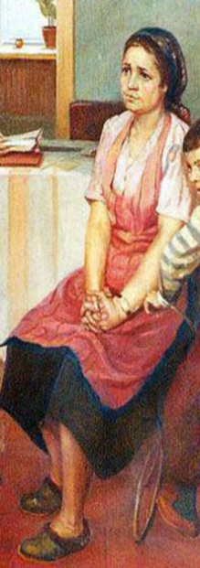
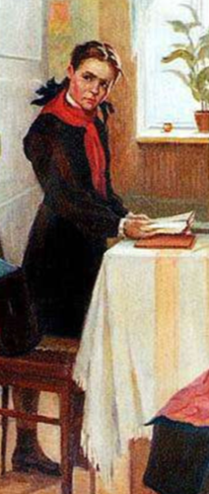
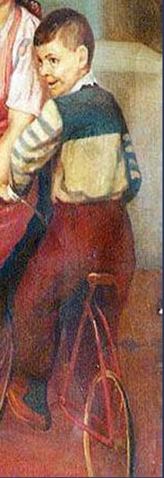
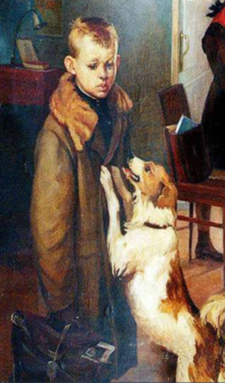

Slide 9
Какие чувства я бы испытал на месте этого мальчика?
Грусть, обида, разочарование, стыдно,
« я бы плакала, но не сдавалась, всё равно получила бы пятёрку», расстроилась бы,
«я бы ждал наказание или ссору»,
«боялась бы, что мама поругает»,
«был бы унылым».

Slide 10
Какие чувства я бы испытал на месте мамы?
Грусть за сына,
печаль,
переживание,
стыд,
жалость,
желание помочь

Slide 11
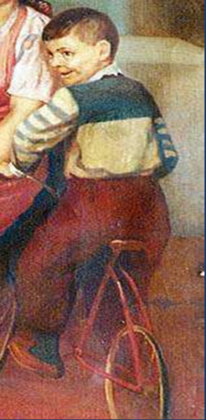
Какие чувства я бы испытал на месте сестры и брата?
Пожалела бы его,
Позорище!
Эх, брат-двоечник!
Стыдно!
Я возмущена!
Что-то не то с братом!
Я поругаю его,
но помогу учиться!
И что все грустят?
Ага! Сейчас ругать
его будут,
Рассмеялся бы,
Равнодушие,
Непонимание-
я ведь в школу
ещё не хожу.

Slide 12
Какие чувства я бы испытал на месте собаки?
Я бы встретила его и весело
облизала!
Не расстраивайся,
пошли играть!
Ура! Хозяин пришёл!
Я вот никогда не получала
двоек!

Slide 13
Эмпатия — это способность почувствовать и понять эмоции других людей.
Термин «эмпатия» был введён в научную литературу в начале XX века. Он происходит от греческого слова empatheia, которое можно перевести как «внутреннее переживание» или «сопереживание».
Эмпатичная личность может поставить себя на место другого человека и понять то, что он ощущает: грусть, радость, печаль, боль.
Эмпатия позволяет проявлять заботу и сочувствие к другим людям, лучше взаимодействовать и строить отношения с окружающими.
Разрешение конфликтов. С помощью эмпатии проще понять точку зрения других людей и найти компромиссные решения в конфликтных ситуациях, предложив компромиссные варианты решения разногласий.

Slide 14
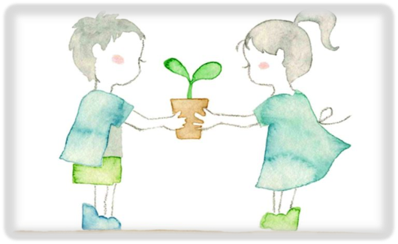

Slide 15
Как целенаправленно развить эмпатию
Обращайте внимание на чужие чувства
Будьте примером
Обсуждайте эмоции
Социализируйте :
«Передача чувств». Взрослый ведущий выбирает ребёнка и на ушко предлагает, какое настроение загадать. Ребёнок по цепочке передаёт это настроение — с помощью мимики, жестов, прикосновений. Каждый следующий ребёнок догадывается, о каком настроении идёт речь, и придумывает, как передаст это следующему в цепочке. Когда круг замыкается, нужно обсудить, какое именно настроение было загадано.
«Тихий разговор». Взрослый ведущий шепчет на ушко ребёнку какую-нибудь фразу. Все дети садятся в круг. Задача ребёнка — невербально сказать эту фразу остальным. Дети угадывают, что именно это за фраза.
«Эмоции героев». Взрослый ведущий читает детям рассказ или сказку. Детям заранее выдают символические карточки с изображениями разных настроений. В процессе чтения дети соотносят карточки с эмоциональным состоянием героя произведения и объясняют свой выбор.

Slide 16
Эмоциональное чтение –отражение первых мыслей и эмоций.
«У меня тоже такие родители», «Какая дружная семья!».
«Я тоже радовалась, когда пошла в школу..»
«Бедная белочка, бедный медведь, бедный слонёнок», «как жаль…», «нельзя ЗАСТАВЛЯТЬ уважать себя», «Львёнок-не король, а хулиган!», «Безобразие, неприлично, ужасно!», «Какой Львёнок вредный!», «Его отчислили?».
«Правда старшего брата», «Ха-ха, Львёнок похож на муху!», «Старший львёнок очень мудрый!», «Брат очень спокойный!».
«Правда мамы», «Мне понравилось, что мама очень ЛАСКОВО объяснила», «мама очень добрая, как моя…».
«Правда папы», «Папа очень грамотный и отлично всё объяснил сыну», «Вот она – Царская сила!».
«Мне очень понравилась сказка, смысл-доброта и забота», «Сила нужна не для того, чтобы бить, а для того, чтобы защищать», «Сказка учит добрым отношениям», «Я БУДУ внимательным, добрым, ласковым», «Сказка очень познавательная», «Класс!», «Захватывающая».

